Slide 1
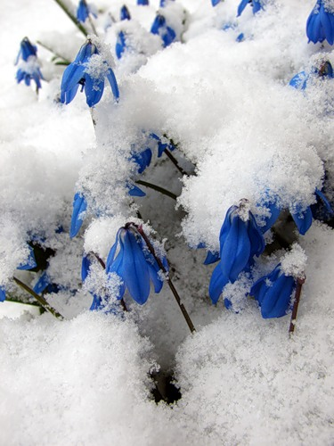
МБОУ Великооктябрьская средняя общеобразовательная школа
Исследовательская работа
Первоцвет ы
Выполнили учащиеся 1а класса
Руководитель Ермолаева М.Н.
2014 год

Slide 2
Цели и задачи
1. Познакомиться с раннецветущими
растениями.
2.Выяснить причины раннего цветения
растений.
3. Научиться определять
растения-первоцветы.
4. Воспитывать чувство бережного
отношения к природе.

Slide 3
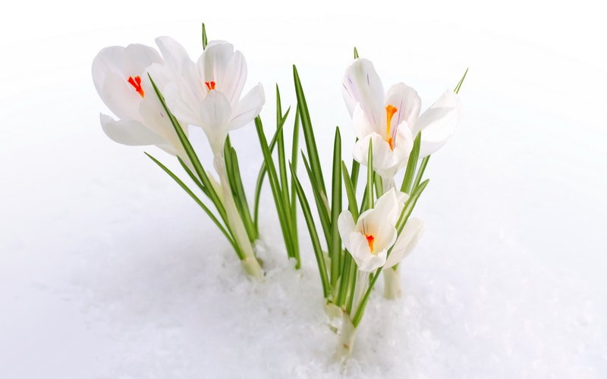
Весенние цветы
Веселой красоты,
Вы - юной жизни пламя.
Вы - лучики зари,
Восторга фонари,
Весна прекрасна вами.
Пробились там и тут
Вы сквозь тяжелый грунт.
И нежность вы, и сила.
От вас не устаю,
Вам, как живым, пою,
И с вами говорю я.

Slide 4
Раннецветущие растения
готовятся
к цветению еще под снегом.
Снег защищает их от холода.

Slide 5
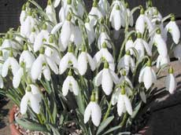
Подснежники –
самые первые весенние цветы.
Они появляются
в конце февраля –
начале марта

Slide 6
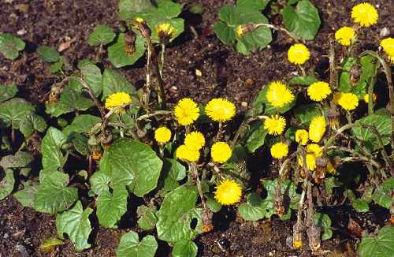
Мать-и-мачеха.
Пригрело весеннее солнышко, и рассыпались
на проталинках золотые монетки.

Slide 7
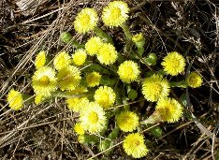
Если рассмотреть стебелек мать-и-мачехи,
то можно увидеть, что он покрыт пушком.
Воздух, который собирается между
волосками, насыщается влагой.
Вот этот пушок и помогает растению
спасаться от заморозков.

Slide 8
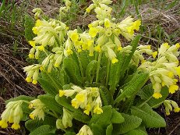
Первоцвет.
Золотые ключики весны.
Так называют
первоцвет в народе.
Цветки похожи на связку ключей.

Slide 9
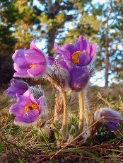
Сон-трава.
Вот сиреневый цветок,
Неширок и невысок,
Но – внимательней смотри –
С жёлтым солнышком внутри!

Slide 10
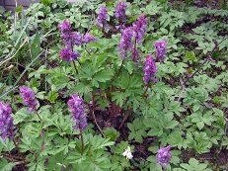
Хохлатка
как будто все время спешит:
скорее выбраться из-под земли ,
скорее развернуть листья,
скорее зацвести.
Хохлатка.

Slide 11
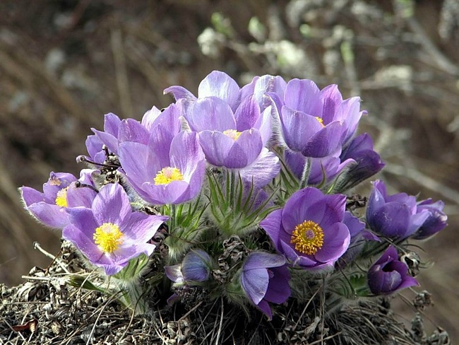

Slide 12
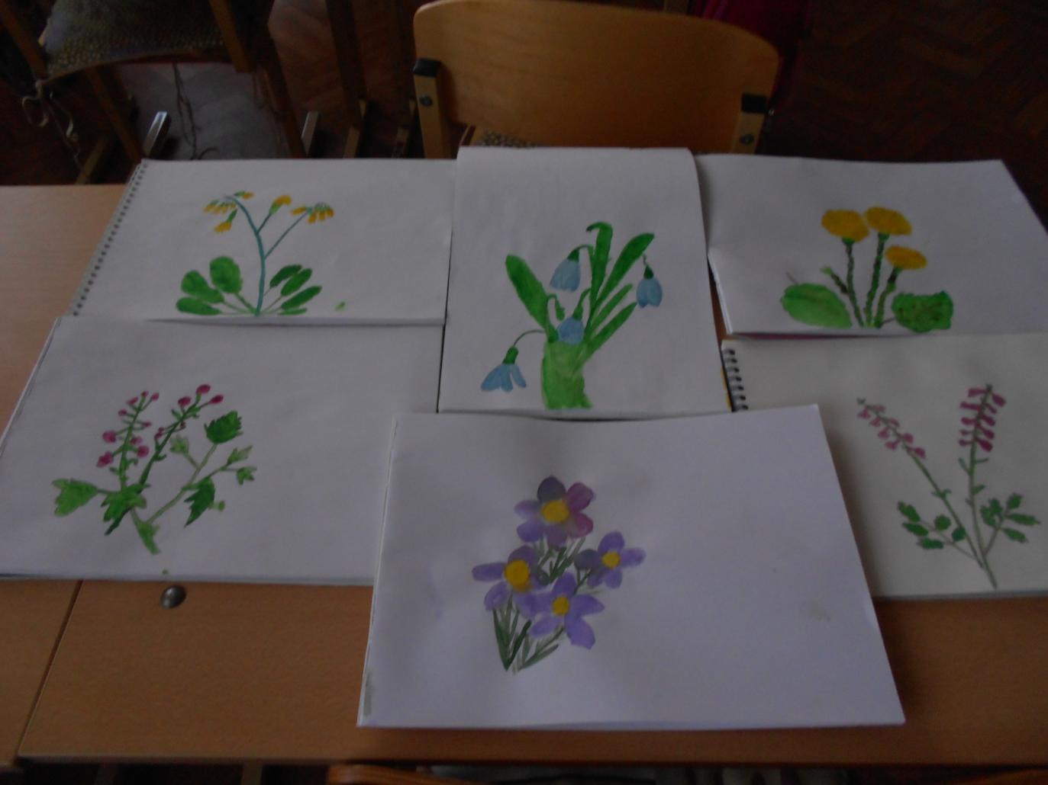
Наши рисунки

Slide 13
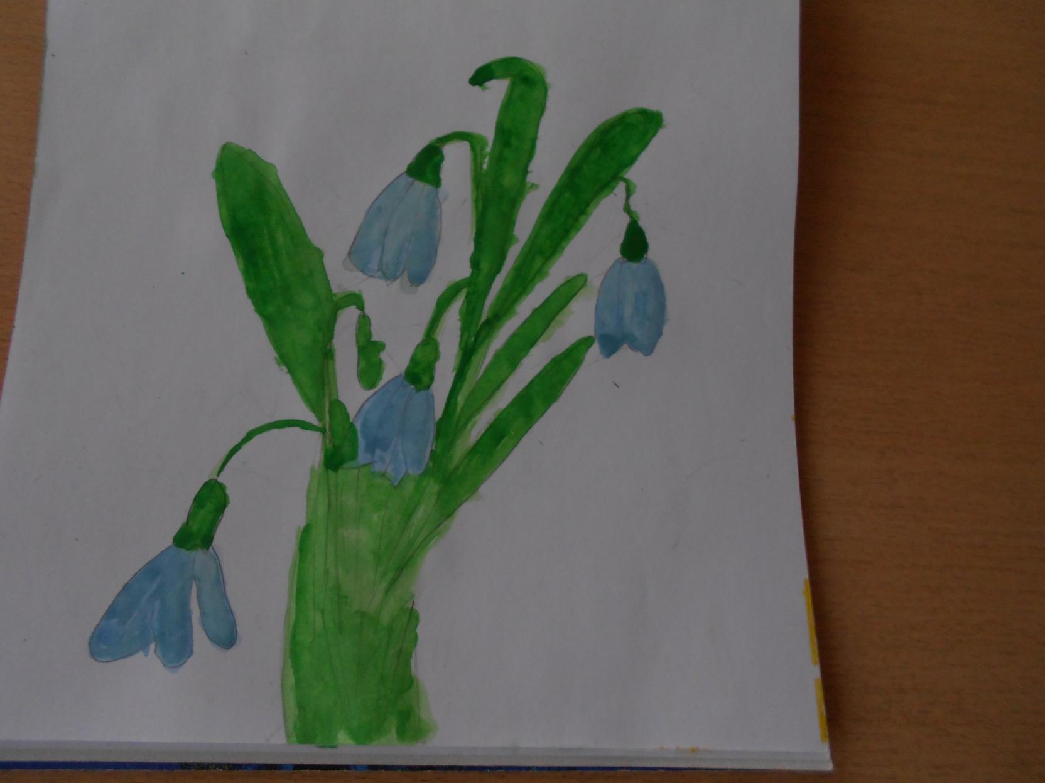
Пашукова Катя

Slide 14
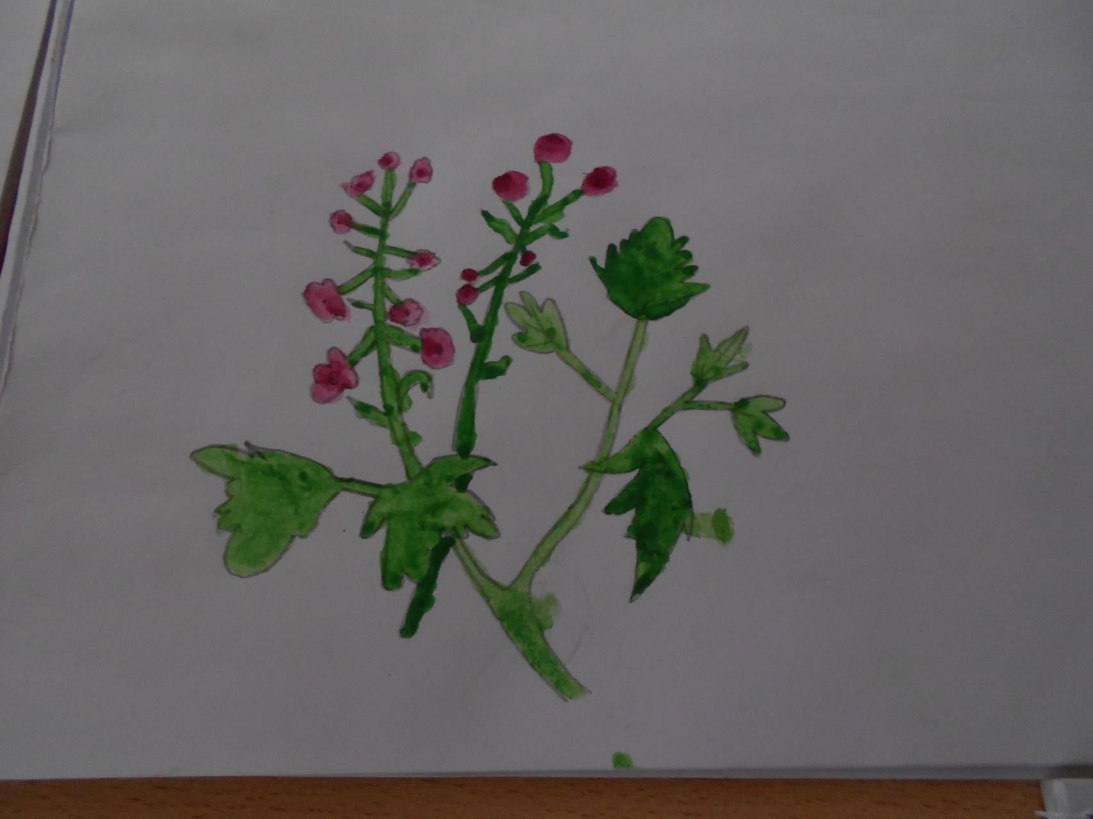
Кудряшов Саша

Slide 15
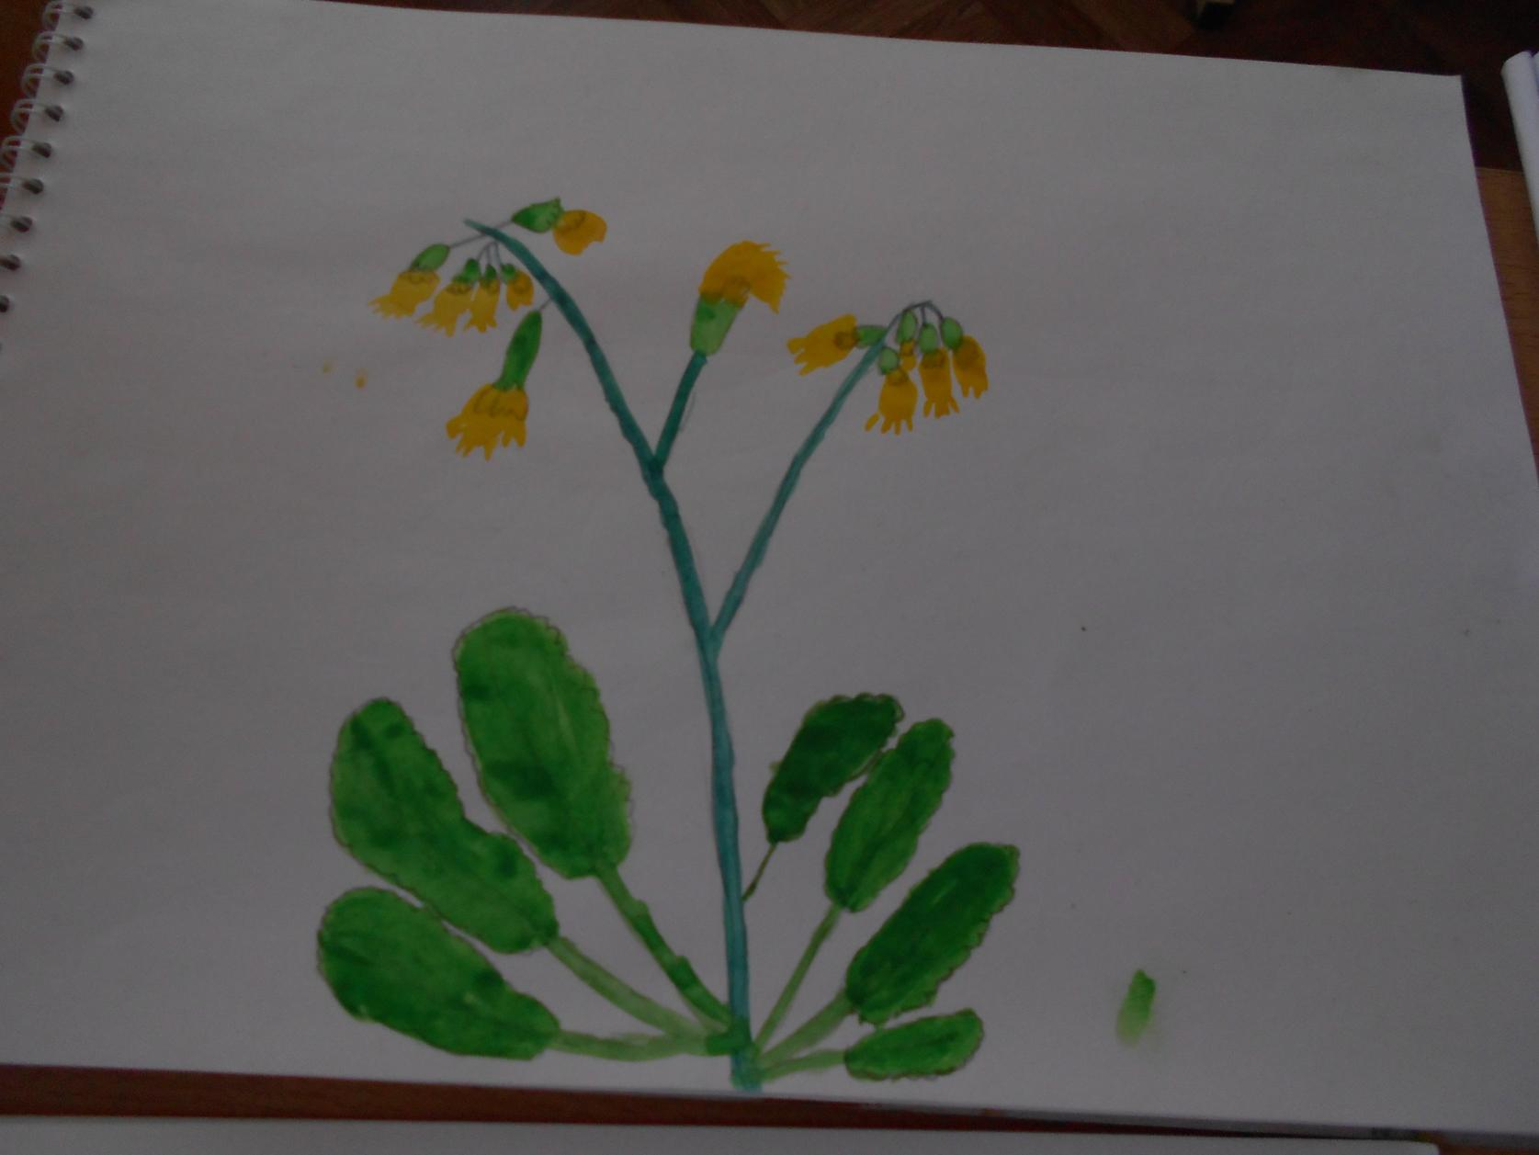
Кустов Тимофей

Slide 16
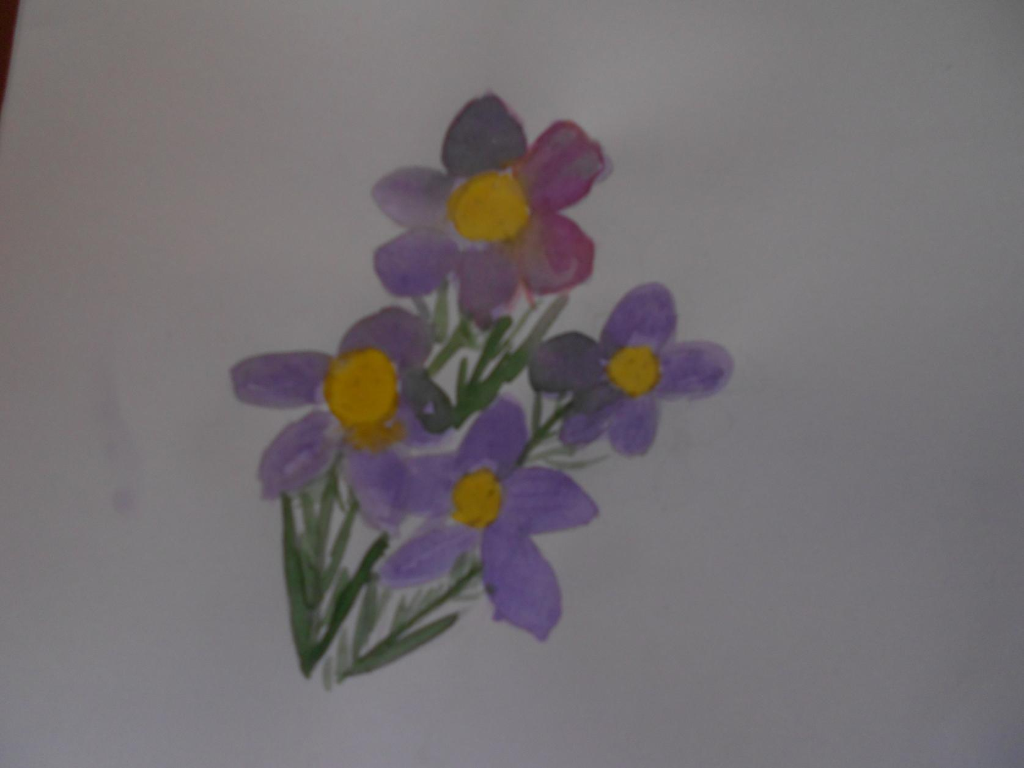
Рябова Ксения

Slide 17
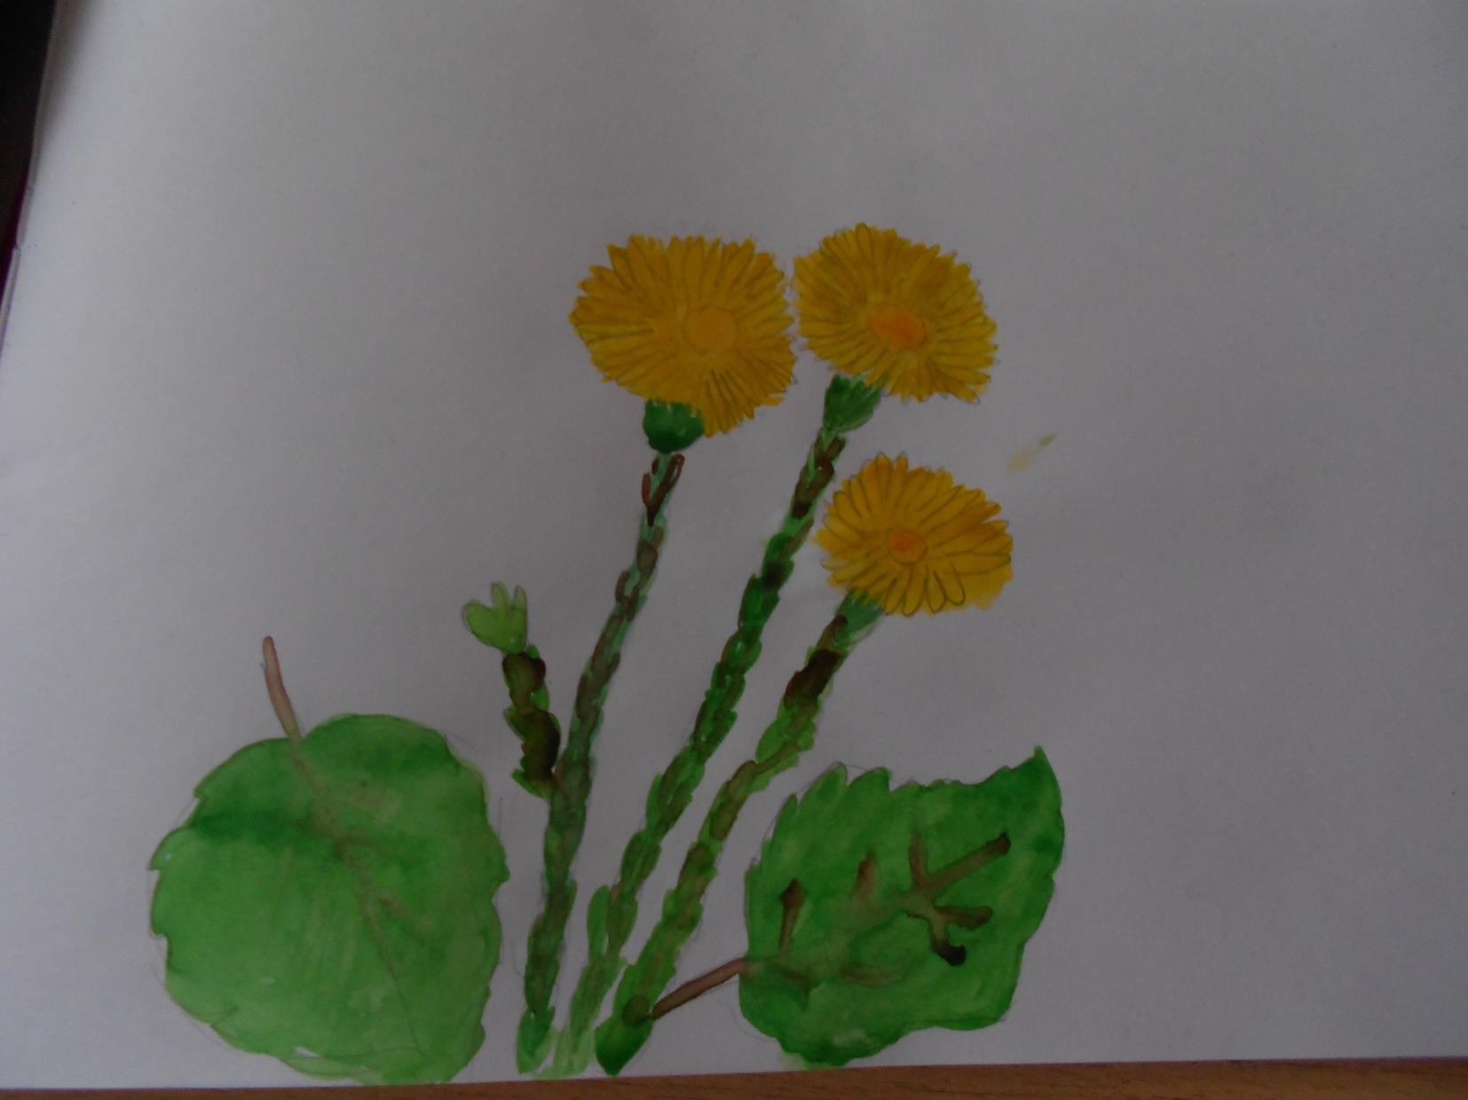
Фёдорова Дарья

Slide 18
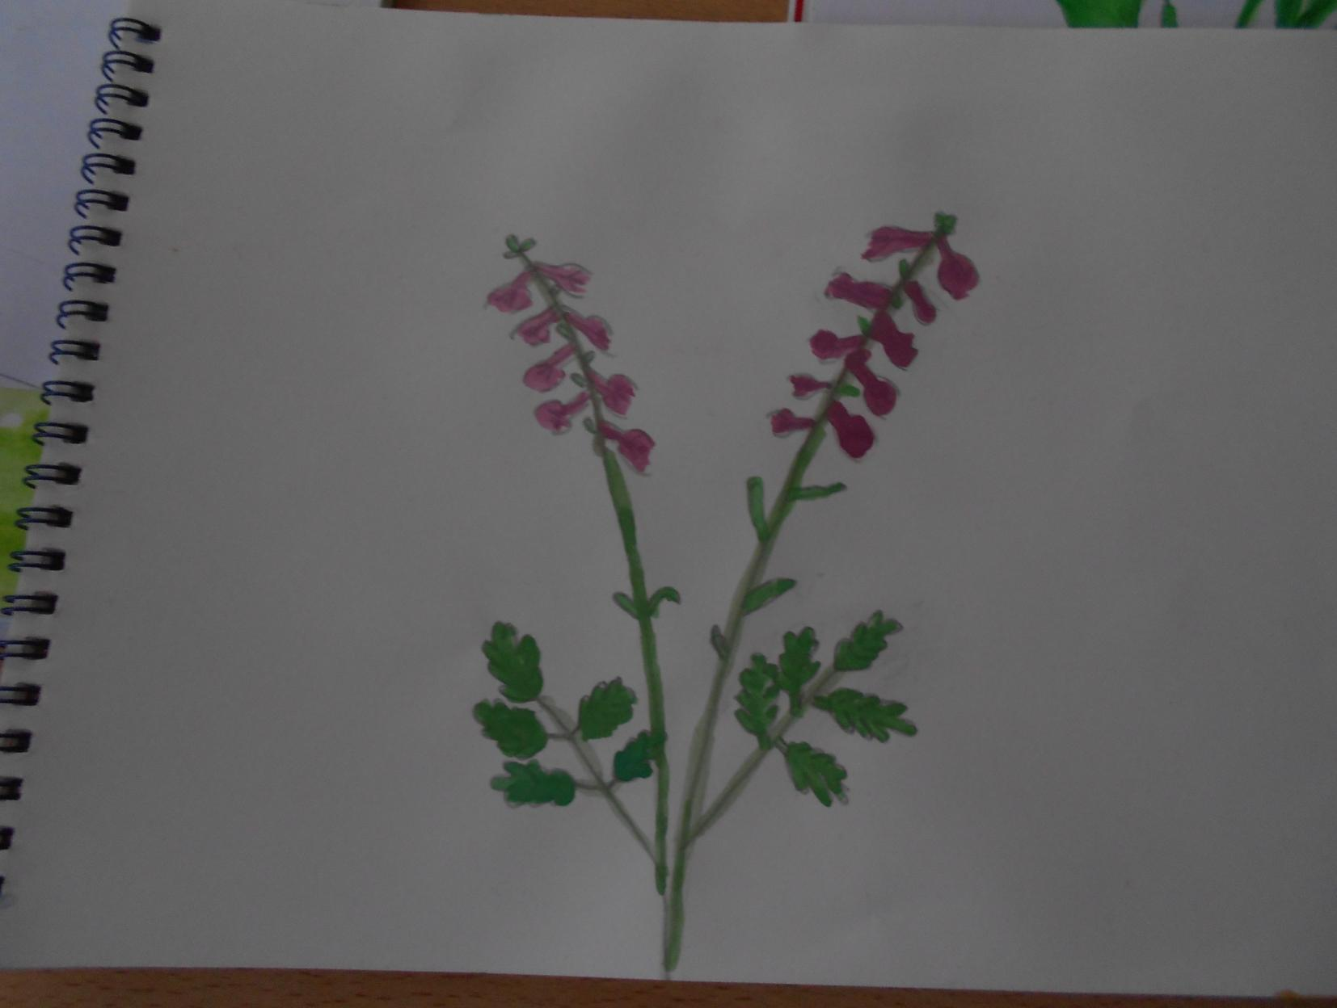
Безуглов Антон

Slide 19
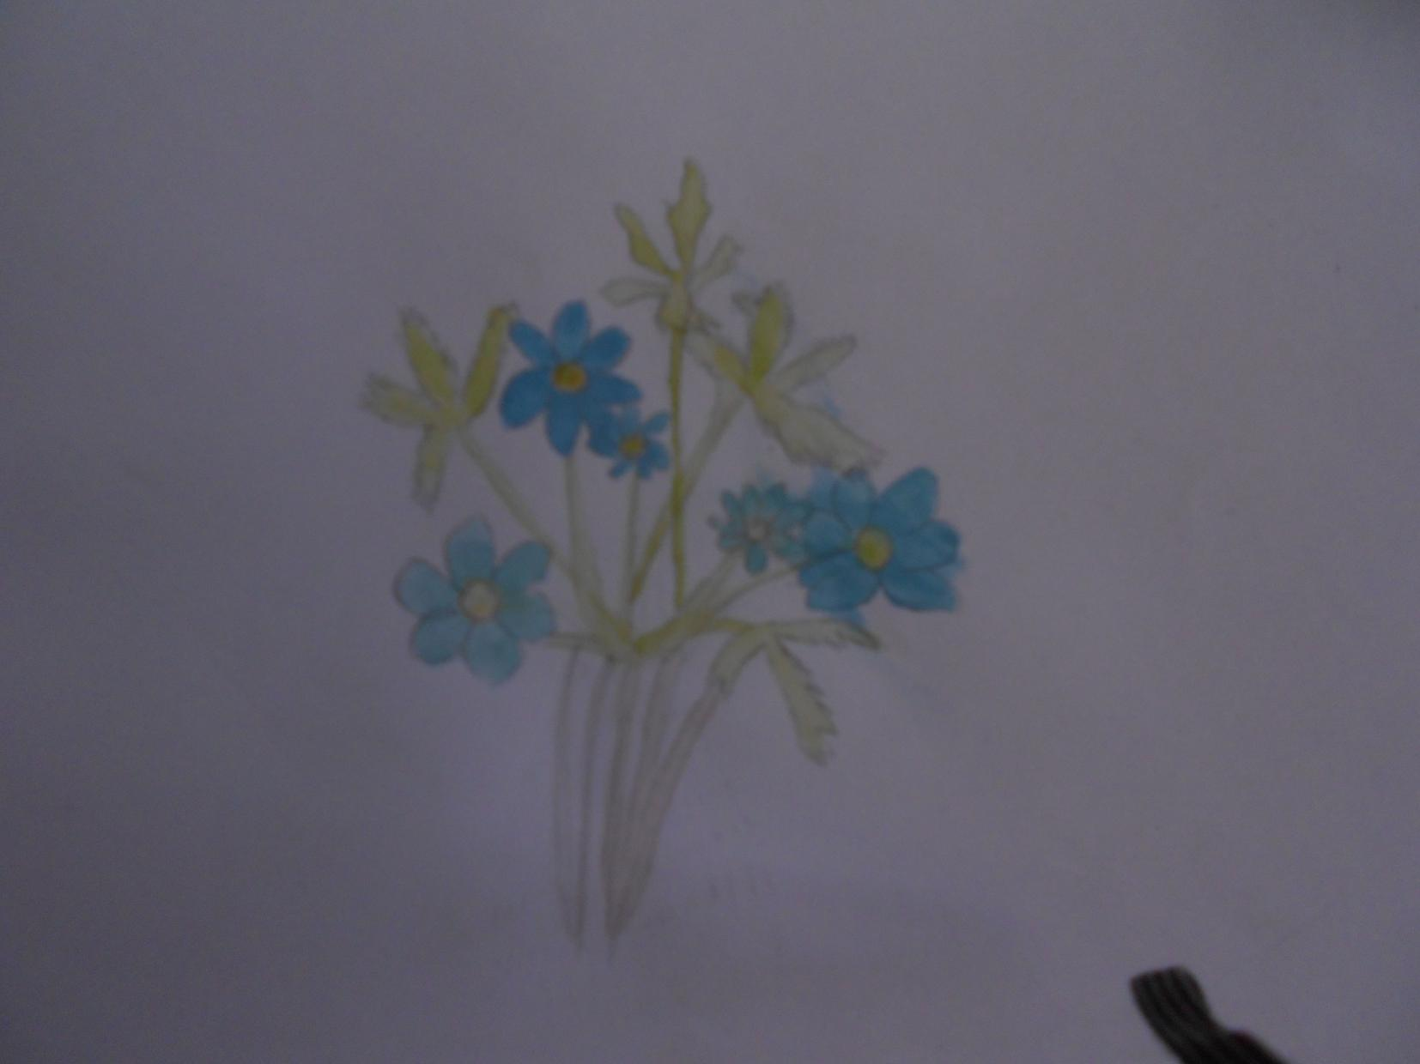
Андрианов Павел

Slide 20
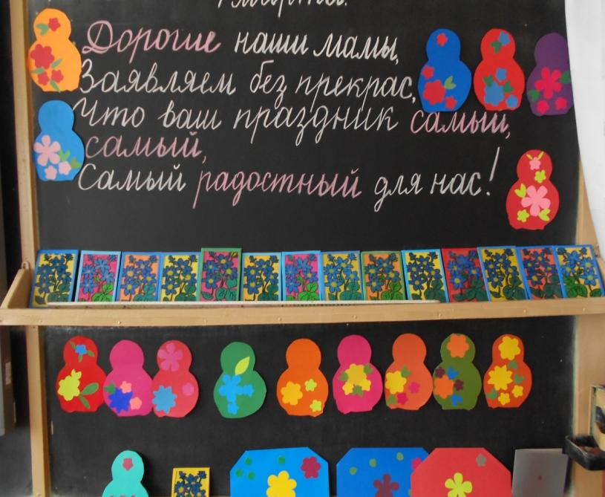
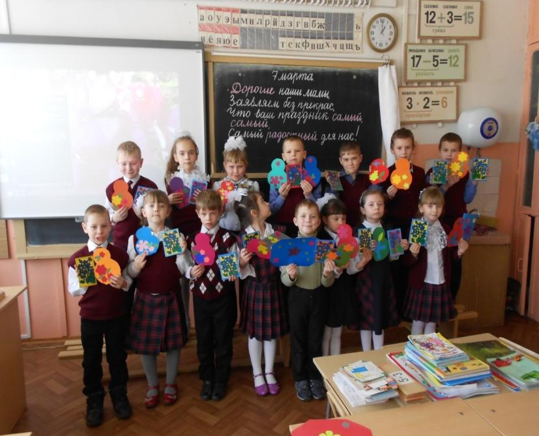
Подарки мамам

Slide 21
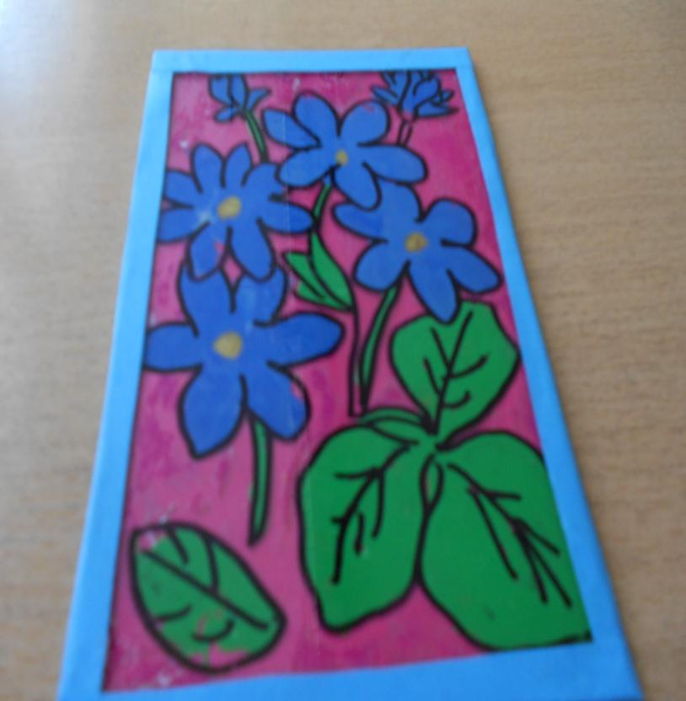
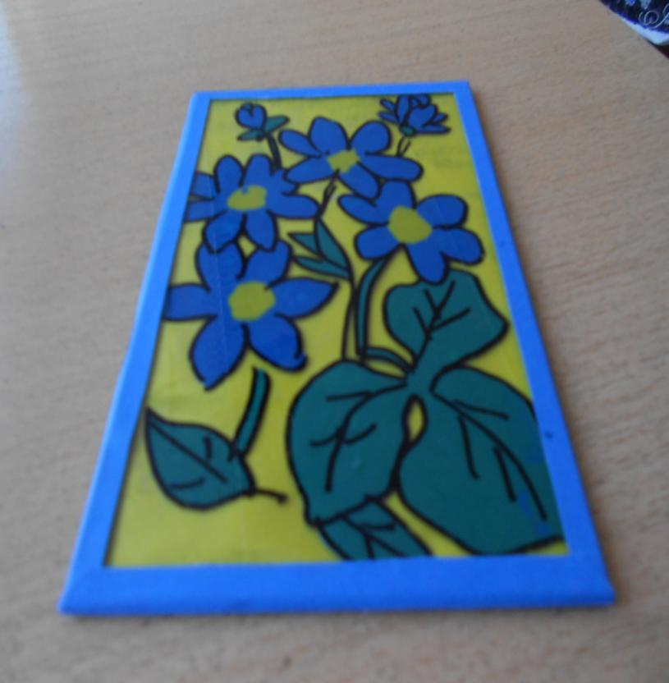
Первый цветочек маме

Slide 22
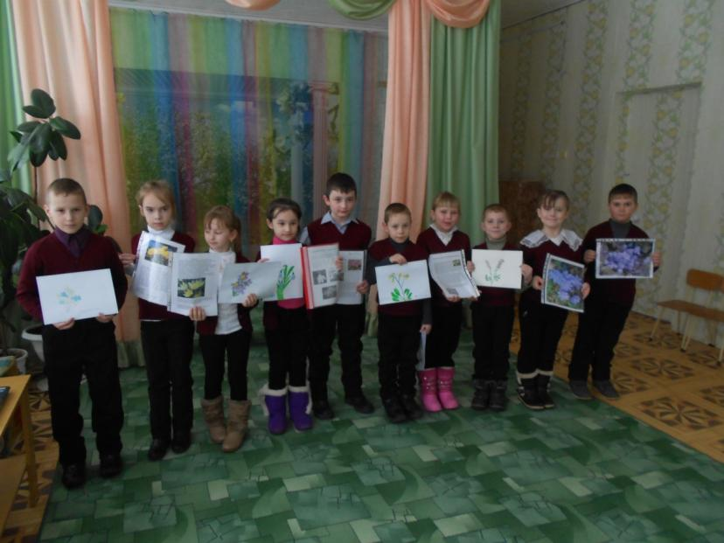
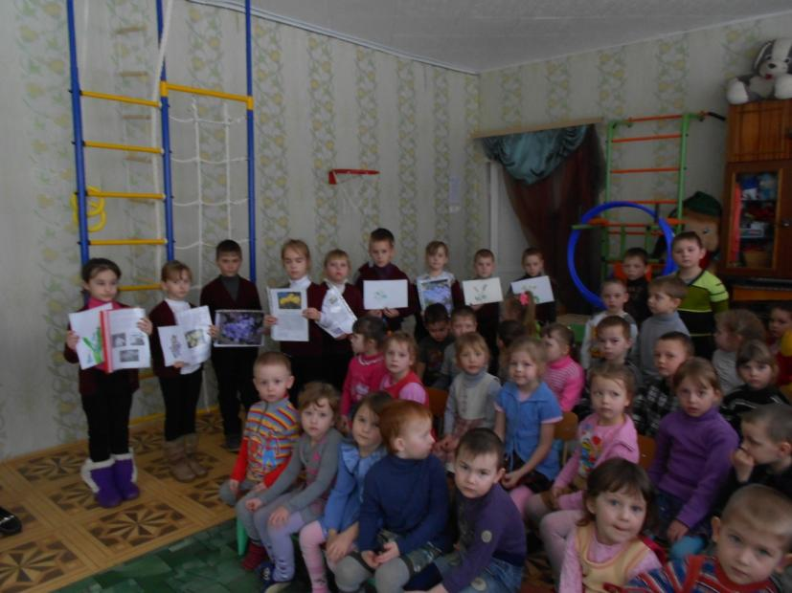
В детском саду «Белочка»

Slide 23
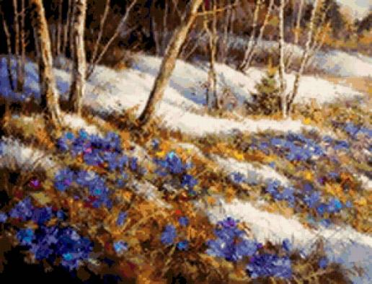
Значение первоцветов
в жизни людей.
  Радуют глаз, украшают природу.
  Пчеловоды с давних пор знают,
  что первоцветы – прекрасные медоносы, а майский мед самый полезный.
  Почти все первоцветы являются лекарственными травами.

Slide 24
Правила охраны первоцветов
Не рвите большие букеты!
Не губите места произрастания первоцветов!
Не вырывайте первоцветы с корнем!
Посадите первоцветы в саду
и ухаживайте за ними!
Расскажите друзьям и близким
об охране первоцветов!

Slide 25

В Красной книге записано:
«Не истреби, не сорви, не затопчи».
Эти слова звучат, словно наказ людям:
«Сбереги, дай вырасти – и ты станешь
богаче не только
лесами, лугами,
но и душой».

Slide 26

Нас ждут новые открытия!

Slide 27
Список использованной литературы:
1. Материалы Интернет-ресурсов.
2. Плешаков А.А. «Зеленые страницы»
3. Популярная энциклопедия
растений. - Санкт-Петербург:
МиМ – Экспресс, 1997.

Slide 28
Спасибо за внимание!

